Slide 1








Kahdeksan perustunnetta
ILO, KIINTYMYS, PELKO, IHMETYS, SURU, INHO, VIHA, TOIVEIKKUUS
ILO | KIINTYMYS | RAKKAUS
ILO | PELKO | SYYLLISYYS
ILO | IHMETYS | IHASTUS
ILO | SURU | KATKERANSULOISUUS
ILO | INHO | IVALLISUUS
ILO | VIHA | YLPEYS
ILO | TOIVEIKKUUS | OPTIMISMI
KIINTYMYS | PELKO | ALISTUVUUS
KIINTYMYS | IHMETYS | UTELIAISUUS
KIINTYMYS | SURU | TUNTEELLISUUS
KIINTYMYS | INHO | RISTIRIITAISUUS
KIINTYMYS | VIHA | PAHEKSUNTA
KIINTYMYS | TOIVEIKKUUS | KOHTALONOMAISUUS
PELKO | IHMETYS | SÄIHKÄDYS
PELKO | SURU | HEMPEILY
PELKO | INHO | HÄPEÄ
PELKO | VIHA | JÄÄTÄVYYS
PELKO | TOIVEIKKUUS | LEVOTTOMUUS
IHMETYS | SURU | PETTYMYS
IHMETYS | INHO | EPÄUSKO
IHMETYS | VIHA | TYRMISTYS
IHMETYS | TOIVEIKKUUS | HÄMÄÄNNYS
SURU | INHO | KATUMUS
SURU | VIHA | KATEUS
SURU | TOIVEIKKUUS | PESSIMISMI
INHO | VIHA | HALVEKSUNTA
INHO | TOIVEIKKUUS | KÄRKEVYYS
VIHA | TOIVEIKKUUS | AGRESSIIVISUUS
EMOOTIOT RAKENTUVAT PERUSTUNTEIDEN PÄÄLLE
TYYNEYS
ILO+KIINTYMYS
OPTIMISMI
RAKKAUS
TOIVEIKKUUS+ILO
ILO
INNOKKUUS
MIELTYMYS
TOIVEIKKUUS
HURMIO
KIINTYMYS
TOIVEIKKUUS+VIHA
KIIHKO
INTOHIMO
KIINTYMYS+PELKO
AGRESSIIVISUUS
ALISTUVUUS
KAUHU
PELKO
HUOLI
ÄRTYMYS
VIHA
RAIVO
INHO+VIHA
HALVEKSUNTA
KAMMO
ÄLLISTYS
PELKO+IHMETYS
KUNNIOITUS
INHO
MURHE
IHMETYS
ILJETYS
SÄÄLI
HÄMMENNYS
INHO+SURU
SURU
PETTYMYS
IHMETYS+SURU
ALAKULO
Vektrorigrafiikkakuvat: Vecteezy
Tunteilla tarkoitetaan, että kehossa ja mielessä tuntuu joltakin. Tunteet saavat meidät usein toimimaan ja tekemään jotakin.
Emootiot ilmentävät yksilöllisen tunnekokemuksen lisäksi yksilön ja sosiaaliskulttuurisen ympäristön suhdetta, ja ne nähdään sekä ruumiillisina että sosiaalisina kokemuksina.
HYVÄN MIELEN RYHMÄ
Malli on käännetty suomeksi psykologi Robert Plutchikin kehittämästä tunteiden pyörästä

Slide 2
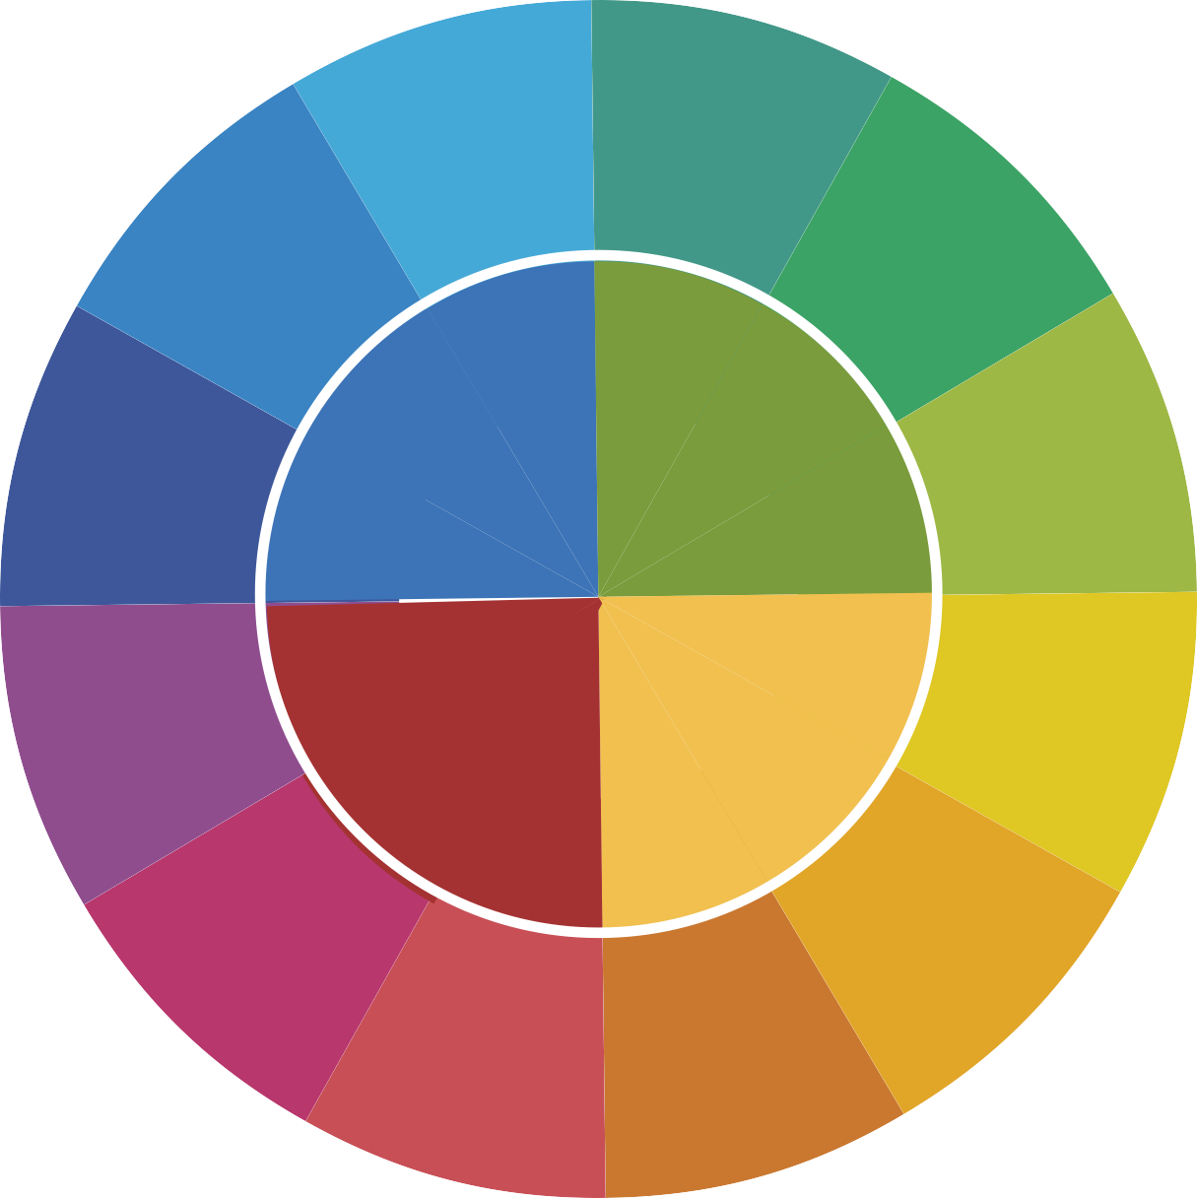














12 PERSOONALLISUUSTYYPPIÄ
YMMÄRTÄJÄ, AUTTAJA, TUKIJA, KANNUSTAJA, VIIHDYTTÄJÄ, HAAVEILIJA, OHJAAJA, VAIKUTTAJA, EDELLÄKÄVIJÄ, TARKKAILIJA, UUDISTAJA, VÄITTELIJÄ
YMMÄRTÄJÄ
Ei ole väliä kuinka hitaasti kuljet, kunhan et pysähdy
AUTTAJA
Rakasta lähimmäistäsi niin kuin itseäsi
TUKIJA
Päästä irti siitä kuka luulet olevasi, syleile sitä kuka olet
KANNUSTAJA
Katse palkintoon
VIIHDYTTÄJÄ
Elä jokaista päivää kuin se olisi viimeinen
HAAVEILIJA
Jos voit kuvitella sen, se voidaan tehdä
OHJAAJA
Edistystä, ei täydellisyyttä
VAIKUTTAJA
Mistä löytyy tahtoa, löytyy myös keinoja
EDELLÄKÄVIJÄ
Ole se muutos, jonka haluat nähdä maailmassa
TARKKAILIJA
Rehellisyys on parasta politiikkaa
UUDISTAJA
Säännöt on tehty rikottaviksi
VÄITTELIJÄ
Kaikki miehet ja naiset on luotu tasa-arvoisiksi
. . . . . . . . . . . . . . . . . . . .
UUDISTAJA VÄITTELIJÄ YMMÄRTÄJÄ AUTTAJA TUKIJA KANNUSTAJA VIIHDYTTÄJÄ HAAVEILIJA OHJAAJA VAIKUTTAJA EDELLÄKÄVIJÄ TARKKAILIJA
. . . . . . . . . . . . . . . . . . . .
. . . . . . . . . . . . . . . . . . . .
VAPAUTUMISTA KRIITTISYYTTÄ TIETOA LÄHEISYYTTÄ YSTÄVYYTTÄ YHTEISÖLLISYYTTÄ NAUTINTOA UNELMIA EDISTYSTÄ MUISTOJA ESIKUVIA HAVAINTOJA
. . . . . . . . . . . . . . . . . . . .
. . . . . . . . . . . . . . . . . . . .
Tarkka Punnitseva Varovainen Muodollinen Kyseenalaistava
Jakava Uskottu Turvaava Huolehtiva Kärsivällinen
. . . . . . . . . . . . . . . . . . . .
Toimintakeskeinen Vahvatahtoinen Päättäväinen
Uskalias Vaativa
Vastavuoroinen Aikaansaava Myönteinen Seurallinen Avoin
. . . . . . . . . . . . . . . . . . . .
. . . . . . . . . . . . . . . . . . . .
. . . . . . . . . . . . . . . . . . . .
. . . . . . . . . . . . . . . . . . . .
. . . . . . . . . . . . . . . . . . . .
. . . . . . . . . . . . . . . . . . . .
Vektrorigrafiikkakuvat: Vecteezy
HYVÄN MIELEN RYHMÄ
Personaallisuustyyppien jaottelussa huomioitu Ajattelu: maanläheisyys – mielikuvitus
Taktiikka: suunnittelevuus – etsivyys
Toiminta: harkitsevuus - mielijohteisuus
Päätökset: järkevyys - periaatteellisuus Eteneminen: määrätietoisuus - varovaisuus
Pohjautuu Jungin, Moulton-Marstonin, Myers-Briggs ja Keirseyn persoonallisuustyyppeihin

Slide 3
ONNEN OSATEKIJÄT
KUTSUMUS, KIITOLLISUUS, KYPSYYS, OSALLISUUS, POSITIIVISUUS, TARKOITUS, TYYTYVÄISYYS, USKO, UTELIAISUUS, VAATIMATTOMUUS, VAPAUS, VAURAUS
. . . . . . . . . . . . . . . . . . . .
KUTSUMUS
Kutsumus on sitoutumista ja tunnepohjaista kiinnittymistä itselleen merkitystä ja arvoa tuovaan tehtävään.
KIITOLLISUUS
Kiitollisuus merkitsee, että emme ota asioita itsestään selvinä ja annettuina, vaan osaamme arvostaa sitä, mitä meillä jo on.
KYPSYYS
Kypsyys tarkoittaa ymmärrystä, ettei ole olemassa voimakkaampaa rakkautta kuin rakkaus itseään kohtaan. Kypsät ihmiset ovat oppineet hyväksymään sen, mitä eteen tulee ja menemään elämän virran mukana.
OSALLISUUS
Osallisuus on tunne, joka syntyy, kun ihminen kokee kuuluvansa johonkin. Osallisuus ilmenee esimerkiksi luottamuksena, yhdenvertaisuutena, arvostuksena ja mahdollisuutena vaikuttaa omassa yhteisössään.
POSITIIVISUUS
Positiivinen ajattelu tarkoittaa elämän haasteiden lähestymistä positiivisella asenteella. Se ei välttämättä tarkoita pahojen asioiden välttämistä tai huomiotta jättämistä. Sen sijaan se edellyttää mahdollisten huonojen tilanteiden hyödyntämistä, yrittämistä nähdä muissa ihmisissä parhaat puolet ja tarkastella itseään ja kykyjään positiivisessa valossa.
TARKOITUS
Tarkoitus on kestävä aikomus saavuttaa pitkän aikavälin tavoite, joka on sekä henkilökohtaisesti merkityksellinen että tekee positiivisen jäljen maailmaan.
TYYTYVÄISYYS
Tyytyväisyys itseen ja itsensä hyväksyminen tukevat hyvää itsetuntoa. Kokonaisvaltainen kokemus elämäntyytyväisyydestä liittyy läheisesti siihen, kuinka tyytyväinen ihminen on itseensä. Elämäntyytyväisyys kuvaa arviota omasta olotilasta ja elämästä kokonaisuudessaan pohjautuen omiin pyrkimyksiin ja saavutuksiin.
UNELMOINTI
Unelmat tekevät elämästä innostavaa ja antavat elämälle merkitystä. Unelmointi on omien tarpeiden kuuntelemista. Ne ovat tärkeä osa elämäämme. Ilman unelmia et voi saavuttaa mitään. Jokaisen kannattaa välillä haaveilla asioista, jotka ovat itselle tärkeitä. Haaveet voivat olla suuria tai pieniä. Unelmien toteuttaminen voi antaa elämälle uuden suunnan.
USKO
Usko on uskomista johonkin ilman näkyvää syytä.
UTELIAISUUS
Uteliaisuus on innostusta saamaan tietoonsa tai kokemaan jotakin uutta. Uteliaisuus itsessään, luvatun kiinnostavan tiedon odotus, aktivoi aivojen mielihyväalueita enemmän kuin uteliaisuuden tyydyttäminen.
VAATIMATTOMUUS
Vaatimattomuus ohjaa meitä kohtuullisuuteen, rehellisyyteen ja aitouteen. Annamme tekojen puhua puolestamme, emme polje toisia oman edun nimissä. Sisäinen motivaatio vie meidät aitojen kiinnostuksen kohteittemme ääreen. Muiden huomioon ottaminen ja heidän taitojensa esiin nostaminen on tärkeä taito.
VAPAUS
Vapaus tarkoittaa mahdollisuutta tehdä tai saavuttaa jotain ilman rajoitteita, jotka estäisivät sen. Vapauden rajoitteet voivat olla esimerkiksi pakkoja, juridisista tai terveydellisistä syistä johtuvia rajoituksia tai muiden toimijoiden väliintuloja.
VAATIMATTOMUUS VAPAUS KUTSUMUS KIITOLLISUUS KYPSYYS OSALLISUUS POSITIIVISUUS TARKOITUS TYYTYVÄISYYS UNELMOINTI USKO UTELIAISUUS
. . . . . . . . . . . . . . . . . . . .
. . . . . . . . . . . . . . . . . . . .
VAPAUTUMISTA KRIITTISYYTTÄ TIETOA LÄHEISYYTTÄ YSTÄVYYTTÄ YHTEISÖLLISYYTTÄ NAUTINTOA UNELMIA EDISTYSTÄ MUISTOJA ESIKUVIA HAVAINTOJA
. . . . . . . . . . . . . . . . . . . .
. . . . . . . . . . . . . . . . . . . .
Tarkka Punnitseva Varovainen Muodollinen Kyseenalaistava
Jakava Uskottu Turvaava Huolehtiva Kärsivällinen
. . . . . . . . . . . . . . . . . . . .
Toimintakeskeinen Vahvatahtoinen Päättäväinen
Uskalias Vaativa
Vastavuoroinen Aikaansaava Myönteinen Seurallinen Avoin
. . . . . . . . . . . . . . . . . . . .
. . . . . . . . . . . . . . . . . . . .
. . . . . . . . . . . . . . . . . . . .
. . . . . . . . . . . . . . . . . . . .
. . . . . . . . . . . . . . . . . . . .
. . . . . . . . . . . . . . . . . . . .
Vektrorigrafiikkakuvat: Vecteezy
HYVÄN MIELEN RYHMÄ
Personaallisuustyyppien jaottelussa huomioitu Ajattelu: maanläheisyys – mielikuvitus
Taktiikka: suunnittelevuus – etsivyys
Toiminta: harkitsevuus - mielijohteisuus
Päätökset: järkevyys - periaatteellisuus Eteneminen: määrätietoisuus - varovaisuus
Pohjautuu Jungin, Moulton-Marstonin, Myers-Briggs ja Keirseyn persoonallisuustyyppeihin

Slide 4

Epätoivo = Kärsimys - Merkitys
Pettymys = Odotukset - Todellisuus
Valittelu = Pettymys + Vastuu
Katumus = Pahoittelu + Syyllisyys
Mustasukkaisuus = Epäluulo / Itsetunto
Kateus = (Ylpeys + Turhamaisuus) / Ystävällisyys
Ahdistus = Epävarmuus x Voimattomuus
Kärsimys = Tuska x Muutosvastarinta
Narsismi = (Itsetunto)^2 x Oikeutus
Nöyryytys = (Häpeä x Viha) - Valta
EPÄTOIVO, PETTYMYS, VALITTELU,
KATUMUS, MUSTASUKKAISUUS, KATEUS,
AHDISTUS, KÄRSIMYS, NARSISMI, NÖYRYYTYS
NEGATIIVISET TUNTEET
EPÄTOIVO
PETTYMYS
KATUMUS
MUSTA-
VALITTELU
= Pahoittelu + Syyllisyys
SUKKAISUUS
= Kärsimys - Merkitys
= Odotukset - Todellisuus
= Pettymys + Vastuu
= Epäluulo / Itsetunto
Epätoivo syntyy, kun kärsimyksellä ei ole merkitystä. Epätoivoon
hukkuva tarttuu oljenkorteenkin.
Pettymys tarkoittaa, että ei saanut mitä halusi, että jokin on jo ohi. Siksi siihen liittyy usein tappion tunne.
Valittelu kertoo, että tyytymättömyys tulokseen voi johtua onnettomista valinnoista. Vastuuntunto erottaa pettymyksen valittelusta.
Katumukseen kuuluu omien virheiden tunnustaminen ja vastuun ottaminen teoistaan. Katumus kirvelee enemmän kuin pahoittelu.
Mustasukkaisuus on pelkoa menettää jotain jollekin toiselle, usein romanttisella tavalla. Romanttisessa mustasukkaisuudessa kilpaillaan rakkaudesta.
KATEUS
AHDISTUS
KÄRSIMYS
NARSISMI
NÖYRYYTYS
= (Ylpeys + Turhamaisuus) / Ystävällisyys
= Epävarmuus x Voimattomuus
= Tuska x Muutosvastarinta
= (Itsetunto)^2 x Oikeutus
= (Häpeä x Viha) - Valta
Kateus on turhautumista, että toisella on mitä kadehtija haluaa. Kateus koskee yleensä vain kadehtijaa ja henkilöä, joka sai mitä kadehtija
halusi..
Epävarmuus on mitä et tiedä ja voimattomuus mitä et voi hallita. Mitä epävarmemmaksi tunnet, sitä voimattomammaksi tulet.
Tapahtumat voivat aiheuttaa tuskaa, mutta eivät sinänsä aiheuta kärsimystä. Muutosvastarinta aiheuttaa kärsimyksen.
Luodessaan itsestään tarinan ainutlaatuisuudesta, uskoo olevansa oikeutettu erityiskohteluun, johtaen välittömän tyydytyksen tavoitteluun.
Nöyryytetty joutuu vallan alistamaksi. Nöyryyttäminen voi olla sanallista, sanatonta, sivuuttamista tai välinpitämättömyyttä.
Emotionaaliset yhtälöt auttavat havaitsemaan ja kääntämään, valjastamaan ja kanavoimaan tunteita tuottavasti, jotta niistä tulee rationaalisia ja tarkoituksenmukaisia, eikä hajaantuneita ja kaoottisia. Vihasta voi tulla rohkeutta, ja kateudesta voi tulla joustavuutta. Tunteiden tulkinta matemattisten yhteen-, vähennys-, jako- ja kertolaskujen avulla voi helpottaa analysoimaan paremmin keskeisiä tunteita.
HYVÄN MIELEN RYHMÄ
Malli on käännetty suomeksi bestseller-kirjailija Chip Conleyn kehittämistä tunneyhtälöistä.

Slide 5

KUTSUMUS, KIITOLLISUUS, KYPSYYS, OSALLISUUS, POSITIIVISUUS, TARKOITUS, TERVEYS, TYYTYVÄISYYS, UTELIAISUUS, VAATIMATTOMUUS, VAPAUS, VAURAUS
ONNEN OSATEKIJÄT
HYVÄN MIELEN RYHMÄ
Personaallisuustyyppien jaottelussa huomioitu Ajattelu: maanläheisyys – mielikuvitus
Taktiikka: suunnittelevuus – etsivyys
Toiminta: harkitsevuus - mielijohteisuus
Päätökset: järkevyys - periaatteellisuus Eteneminen: määrätietoisuus - varovaisuus
Pohjautuu Jungin, Moulton-Marstonin, Myers-Briggs ja Keirseyn persoonallisuustyyppeihin

Slide 6
RAKKAUDEN RAAMIT
RESILIENSSI, KIITOLLISUUS,
HYVÄN MIELEN RYHMÄ
Personaallisuustyyppien jaottelussa huomioitu Ajattelu: maanläheisyys – mielikuvitus
Taktiikka: suunnittelevuus – etsivyys
Toiminta: harkitsevuus - mielijohteisuus
Päätökset: järkevyys - periaatteellisuus Eteneminen: määrätietoisuus - varovaisuus
Pohjautuu Jungin, Moulton-Marstonin, Myers-Briggs ja Keirseyn persoonallisuustyyppeihin

Slide 7
KUTSUMUS, UTELIAISUUS, USKOTTAVUUS,
ONNELLISUUS, SAAVUTUS, ILO, USKO,
TÄYTTYMYS, EMPATIA, RIEMU
POSITIIVISET TUNTEET
KUTSUMUS
UTELIAISUUS
USKOTTAVUUS
ONNELLISUUS
SAAVUTUS
= Nautinto / Tuska
= Ihmetys + Palvonta
= Itsetietoisuus + Rohkeus
= Mitä haluat / Mitä saat
= Käytäntö / Pyrkimys
Kutsumuksen toteuttaminen voi tuntua kuin hengittäisi kokonaan uudella tavalla. Se koskettaa sitä, mikä oli elämän tarkoitus.
Uteliaisuus on elämää vahvistava tunne. Uteliaisuus korreloi resilienssin kanssa ja käänteisesti ahdistuksen ja masennuksen kanssa.
Itsetietoisuus ilman rohkeutta tarkoittaa, että tiedät kuka olet. Rohkeus ilman itsetietoisuutta voi puolestaan johtaa mahtailuun.
Äärimmäisen tärkeä osa onnellisuutta on kiitollisuuden ilmaiseminen ja tunteminen. Onnelliset ihmiset keskittyvät "hyvään elämään", eivät "parempaan elämään".
Jos pitää onnea luonnostaan haihtuvana, voi tuntea kiitollisuutta siitä. Elämää eletään silloinkin, kun on kiireinen muiden suunnitelmien tekemisessä.
ILO
USKO
TÄYTTYMYS
RIEMU
= Myötätunto (itselle) + Läsnäolo (muille)
= Uskomus / Järki
= Kiitollisuus / Tyytyväisyys
EMPATIA
= Innostus - Odotukset
= Rakkaus - Pelko
Ilo on sydämen asenne. Jos olemme valmiita luopumaan onnen etsimisestä, saatamme löytää iloa. Onnellisuus on kiinteää, mutta
ilo on juoksevaa.
Usko syntyy luottamuksesta, uskomus aistihavainnoista. Usko yhdistetään hengellisyyteen, mutta usko voi olla myös luottamusta elämään.
Kiitollisuus on valmiutta osoittaa arvostusta ja ystävällisyyttä. Se on eräs yksinkertaisimmista
tavoista parantaa tyytyväisyyttämme
elämään.
Itse-empatia on armollisuutta itseä kohtaan. Empatia toisia kohtaan on myötätuntoa muiden ihmisten
​​tuntemattomiin kokemuksiin.
Jos odotukset ovat liian korkeat, myös pettymys on suurta. Porrastamalla odotukset välitavoitteiksi, kasvavat mahdollisuudet onnistumiseen ja
riemuun.
Jos käsityksemme todellisuuksistamme - mitä olemme saaneet aikaan (menestys) - ylittää potentiaalimme - sen, mitä ajattelimme saavuttavamme (pyrkimykset) - tunnemme todennäköisesti itsemme melko hyvin.
HYVÄN MIELEN RYHMÄ
Malli on käännetty suomeksi bestseller-kirjailija Chip Conleyn kehittämistä tunneyhtälöistä.

Slide 8




KAHDEKSAN PERUSARVOA
TASAVERTAISUUS, ITSELUOTTAMUS, ITSEVARMUUS, ITSEKYLLÄISYYS, ITSEKESKEISYYS, TURVALLISUUS, SOVINNAISUUS, HYVÄNTAHTOISUUS
HYVÄNTAHTOISUUS
Tärkeää auttaa ympärillä olevia ihmisiä. Halu välittää muista ihmisistä.
Tärkeää olla uskollinen ystävilleen. Halu omistautua läheisilleen.
Tärkeää vastata muiden tarpeisiin ja yrittää tukea heitä.
Anteeksianto tärkeää. Pyrkimys nähdä hyvää, ei kantaa kaunaa.
TASAVERTAISUUS
Pitää tärkeänä, että kaikkia ihmisiä maailmassa kohdellaan tasa-arvoisesti.
Pitää tärkeänä kuunnella ihmisiä, vaikka olisi eri mieltä. Halu ymmärtää heitä.
Uskoo vahvasti, että kaikkien tulee huolehtia luonnosta ja ympäristöstä.
Uskoo, että kaikkien tulisi elää sovussa. Rauhan edistäminen tärkeää.
Haluaa, että kaikkia kohdellaan oikeudenmukaisesti, huono-osaisia suojellen.
ITSELUOTTAMUS
Uusien ideoiden pohtiminen ja luovuus tärkeää. Tykkää tehdä asioita itsenäisesti.
Haluaa olla vapaa suunnittelemaan ja valitsemaan toimintansa itse.
Pitää tärkeänä kiinnostusta, on utelias ja yrittää ymmärtää kaikenlaisia ​​asioita.
Tärkeää olla riippumaton. Halu luottaa itseensä.
ITSEVARMUUS
Pitää tärkeänä tehdä erilaisia ​​asioita elämässä. Etsii uusia asioita kokeiltavaksi.
Haluaa ottaa riskejä. Etsii aina seikkailuja.
Pitää yllätyksistä. Pitää jännittävää elämää tärkeänä.
ITSERIITTOISUUS
Etsii kaikki mahdollisuudet pitää hauskaa. Tärkeää tehdä asioita, jotka tuottavat iloa.
Elämän nautinnoista nauttiminen on tärkeää. Tykkää hemmotella itseään.
Haluaa todella nauttia elämästä. Pitää hauskanpitoa erittäin tärkeänä.
ITSEKESKEISYYS
Pitää erittäin tärkeänä näyttää kykynsä. Haluaa ihmisten ihailevan tekemisiään.
Pitää kunnianhimoa tärkeänä. Halu näyttää, kuinka kykenevä on.
Elämässä eteenpäin pääseminen tärkeää. Pyrkii pärjäämään paremmin kuin muut.
Tärkeää olla rikas. Haluaa paljon rahaa ja kalliita tavaroita.
Haluaa aina olla se johtaja, joka tekee päätökset.
TURVALLISUUS
Turvallinen ympäristö tärkeää, välttäen kaikkea, mikä saattaa vaarantaa sen.
Tärkeää, että on siistiä ja asiat ovat järjestyksessä. Ei halua asioiden olevan sekaisin.
Yrittää kovasti välttää sairastumasta. Terveenä pysyminen erittäin tärkeää.
Pitää vakautta tärkeänä. On huolissaan yhteiskuntajärjestyksen turvaamisesta
SOVINNAISUUS
Mielestään ihmisten tulee noudattaa sääntöjä aina, vaikka kukaan ei katsoisikaan.
Tärkeää aina käyttäytyä oikein. Haluaa välttää tekemästä mitään väärin.
Tärkeää olla tottelevainen ja kunnioittaa vanhempiaan ja iäkkäitä ihmisiä kohtaan.
Tärkeää olla aina kohtelias, eikä yritä koskaan häiritä tai ärsyttää muita.
Uskoo, että ihmisten tulee olla tyytyväisiä siihen, mitä heillä on.
Uskonnollinen vakaumus tärkeä. Yrittää kovasti tehdä sen, mitä uskontonsa vaatii.
Uskoo, että on parasta tehdä asiat perinteisillä tavoilla, noudattaen oppimiaan tapoja.
Tärkeää olla nöyrä ja vaatimaton. Yrittää olla kiinnittämättä huomiota itseensä.
Avarakatseisuus
Eettisyys
Luonnonmukaisuus
Oikeudenmukaisuus
Tasa-arvoisuus
Avuliaisuus
Armollisuus
Rehellisyys
Uskollisuus
Vastuuntuntoisuus
Itsekunnioitus
Luovuus
Uteliaisuus
Vapaus
Yksityisyys
TASAVERTAISUUS
HYVÄNTAHTOIISUUS
Kohteliaisuus
Kunnioittavuus
Maltillisuus
Perinteisyys
Puolueettomuus
ITSELUOTTAMUS
YHTEISYÖLLISYYS
SOVINNAISUUS
YKSILÖLLISYYS
TAVANOMAISUUS
ERINOMAISUUS
TURVALLISUUS
ITSEVARMUUS
Kuri-järjestys
Perhekeskeisyys
Vakaus
Vastavuoroisuus
Yhteenkuuluvuus
Innokkuus
Jännitys
Monipuolisuus
Rohkeus
Seikkailunhalu
ITSERIITTOISUUS
ITSEKESKEISYYS
Hauskuus
Nautinnollisuus
Omahyväisyys
Mielijohteisuus
Turhamaisuus
Arvovaltaisuus
Kunnianhimoisuus
Vaikutusvaltaisuus
Asema
Vauraus
HYVÄN MIELEN RYHMÄ
Arvot ovat uskomuksia, jotka liittyvät erottamattomasti vaikutuksiin. Ne viittaavat toivottuihin tavoitteisiin ja haluun toimia. Arvot ohjaavat toimien, käytäntöjen, ihmisten ja tapahtumien valintaa tai arviointia. Arvojen vaikutus jokapäiväisissä päätöksissä on harvoin tietoinen. Arvot tulevat tietoisiksi silloin, kun teoilla ja tuomioilla on ristiriitaisia ​​seurauksia suhteessa vaalittuihin arvoihin. Arvojen tärkeysjärjestys erottaa ne säännöistä ja asenteista.
Malli on käännetty suomeksi sosiaalipsykologi Shalom H. Schwartzin perusarvojen teoriasta

Slide 9
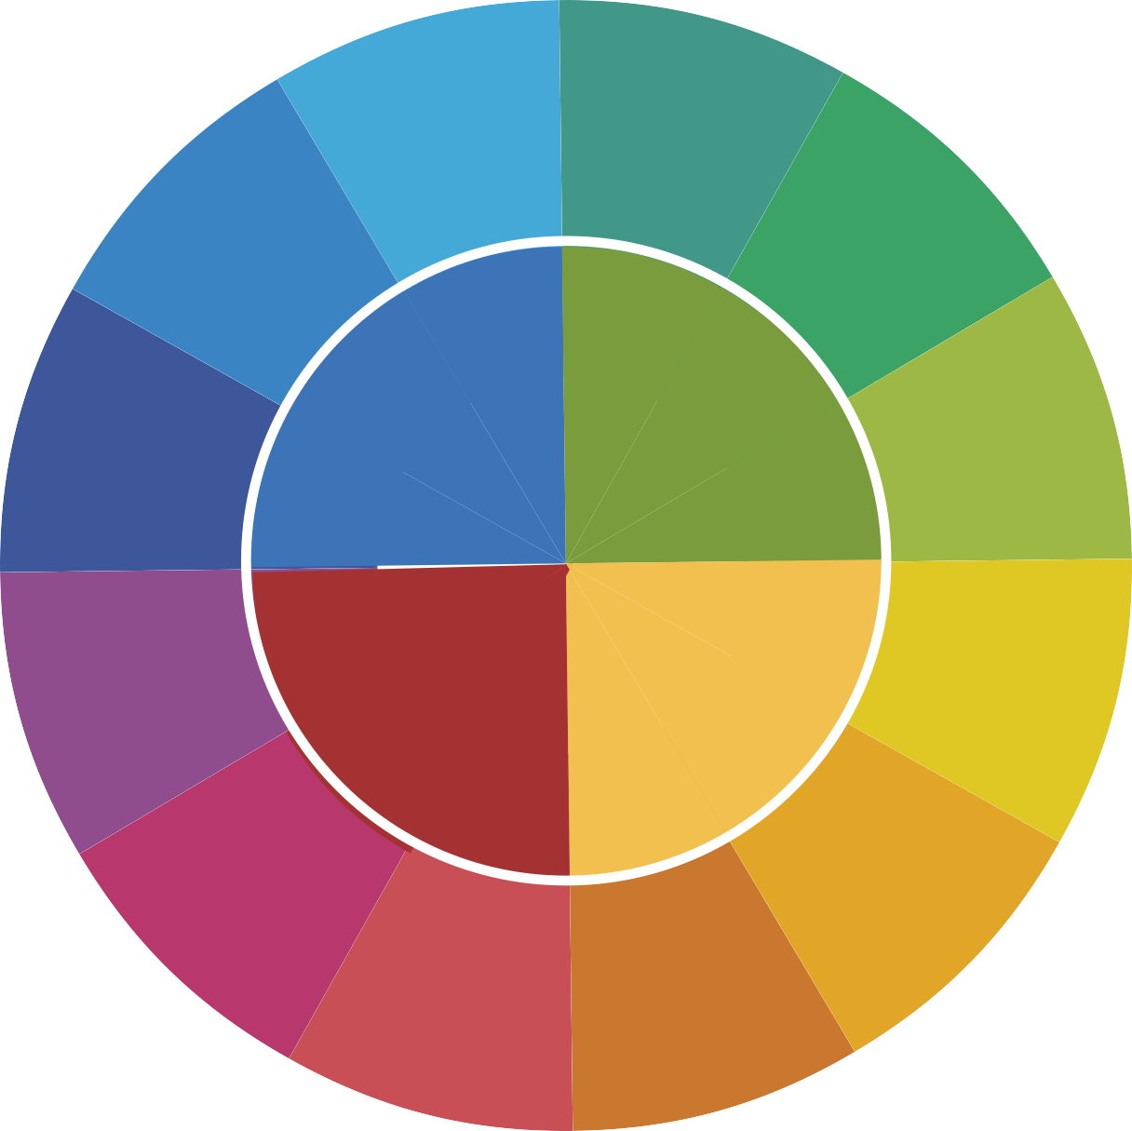
12 KRIISINKESTÄVYYSTAITOA
RIIPPUVUUDET, RAVINTO, KONTROLLI, TREENIT, LIIKUNTA, KURINALAISUUS, MYÖNTEISYYS, TAVOITTEELLISUUS, SOSIAALISUUS, ONGELMANRATKAISU, ITSETUNTEMUS, LEPO
. . . . . . . . . . . . . . . . . . . .
 | RIIPPUVUUDET
Tupakoimattomuus | Päihteettömyys | Kohtuullinen alkoholin kulutus
 | RAVINTO
Riittävä nesteytys | Välimerellinen/tasapainoinen ruokavalio | Kofeiinin ja teen kulutus
 | KONTROLLI
Vitamiinit, hivenaineet | Kolesterolin ja verensokerin hallinta | Painon ja verenpaineen hallinta
 | TREENIT
Tasapainoharjoittelu | Lihasvoimaharjoittelu | Joustavuusharjoittelu
 | LIIKUNTA
Hyötyliikunta | Kuntoliikunta | Tanssiliikunta
 | KESKITTYMINEN
Taij8 | Digitaaliset hyvinvointipelit | Jooga
 | MYÖNTEISYYS
Optimismi | Positiivinen asenne ikääntymistä kohtaan | Luontosuhde
 | TAVOITTEELLISUUS
Elinikäinen oppiminen | Virikkeellinen ympäristö | Hengellinen elämäntapa
 | SOSIAALISUUS
Läheiset ihmissuhteet | Vapaaehtoistoiminta | Tukiverkostot
 | ONGELMANRATKAISU
Ennakointi | Virheistä oppiminen | Aivojumppa
 | ITSETUNTEMUS
Meditaatio ja mindfulness | Vahvuuksien tunnistaminen | Tarpeiden tunnistaminen
 | LEPO
Riittävä uni | Vähäinen television katselu | Stressin välttäminen
RAVINTO RIIPPUVUUDET LEPO ITSETUNTEMUS ONGELMANRATKAISU SOSIAALISUUS TAVOITTEELLISUUS MYÖNTEISYYS KESKITTYMINEN LIIKUNTA TREENIT KONTROLLI
. . . . . . . . . . . . . . . . . . . .
. . . . . . . . . . . . . . . . . . . .
ENERGISYYTTÄ VAPAUTUMISTA VIREYTTÄ OPPIMISTA SELVIYTYMISTAITOJA YHTEISÖLLISYYTTÄ TARKOITUSTA YMMÄRRYSTÄ STRESSINHALLINTAA KUNTOA TOIMINTAKYKYÄ KURINALAISUUTTA
. . . . . . . . . . . . . . . . . . . .
. . . . . . . . . . . . . . . . . . . .
KEHONTERVEYS
MIELENTERVEYS
. . . . . . . . . . . . . . . . . . . .
KEHONHALLINTA
. . . . . . . . . . . . . . . . . . . .
MIELENHALLINTA
. . . . . . . . . . . . . . . . . . . .
. . . . . . . . . . . . . . . . . . . .
. . . . . . . . . . . . . . . . . . . .
. . . . . . . . . . . . . . . . . . . .
. . . . . . . . . . . . . . . . . . . .
Vektrorigrafiikkakuvat: Vecteezy
HYVÄN MIELEN RYHMÄ
Ihmisten kyvyt tunnistaa ja hyödyntää voimavarojaan vaikuttavat tulkintoihin ja valintoihin, joita he elämänsä aikana tekevät. Resilienssi on kykyä havaita omia vaikutusmahdollisuuksia vastoinkäymisissä ja haastavissa tilanteissa.
Pohjautuu Saksan neurodegeneratiivisten tautien keskuksen professori Gerd Kempermannin luomaan DEEP-malliin elämäntapariskien ja -sietokyvyn ymmärtämiseksi
Resilienssi voi vahvistua vastoinkäymisten myötä, mutta sitä voidaan tukea myös ennakoivasti tukemalla yksilön taitoa tunnistaa ja hyödyntää niitä voimavaroja, jotka auttavat ylläpitämään hyvinvointia ja positiivista käsitystä eri tilanteissa.

Slide 10
LEPO ITSETUNTEMUS ONGELMANRATKAISU SOSIAALISUUS TAVOITTEELLISUUS MYÖNTEISYYS
ITSELUOTTAMUS KESKITTYNEISYYS LIIKUNTA TREENIT KONTROLLI RAVINTO
RAVINTO RIIPPUVUUDET LEPO ITSETUNTEMUS ONGELMANRATKAISU SOSIAALISUUS TAVOITTEELLISUUS MYÖNTEISYYS KESKITTYMINEN LIIKUNTA TREENIT KONTROLLI
ENERGISYYTTÄ VAPAUTUMISTA VIREYTTÄ OPPIMISTA SELVIYTYMISTAITOJA YHTEISÖLLISYYTTÄ TARKOITUSTA YMMÄRRYSTÄ STRESSINHALLINTAA KUNTOA TOIMINTAKYKYÄ KURINALAISUUTTA

Slide 11
Vaivannäkö
Sitoutuneisuus
Kiihottuvuus
Samuus
Reiluus
Huomaavuus
Turvallisuus
Lähestyttävyys
Kasvu
Estävyys
Approach
Upswing
Arousal
Alistavuus
Identity
Obstruction
Dominance
Commitment
Fairness
Effort
Attention
Safety
Hallittavuus
Control
Varmuus
Certainty

